Slide 1
Hybrid Mobile Apps with ASP.NET MVC
Sv: Trần Xuân Trường
Mã SV: 11020358
Giảng viên: TS. Trương Anh Hoàng
Môn học: Các vấn đề hiện đại của Công nghệ phần mềm
Source: http://www.infoq.com/articles/Hybrid-Mobile-Apps-MVC

Slide 2


Tình trạng hiện nay
Chúng ta đang sống trong một kỷ nguyên công nghệ. Kỷ nguyên hoàng kim của các thiết bị di động và điện thoại thông minh.

Slide 3
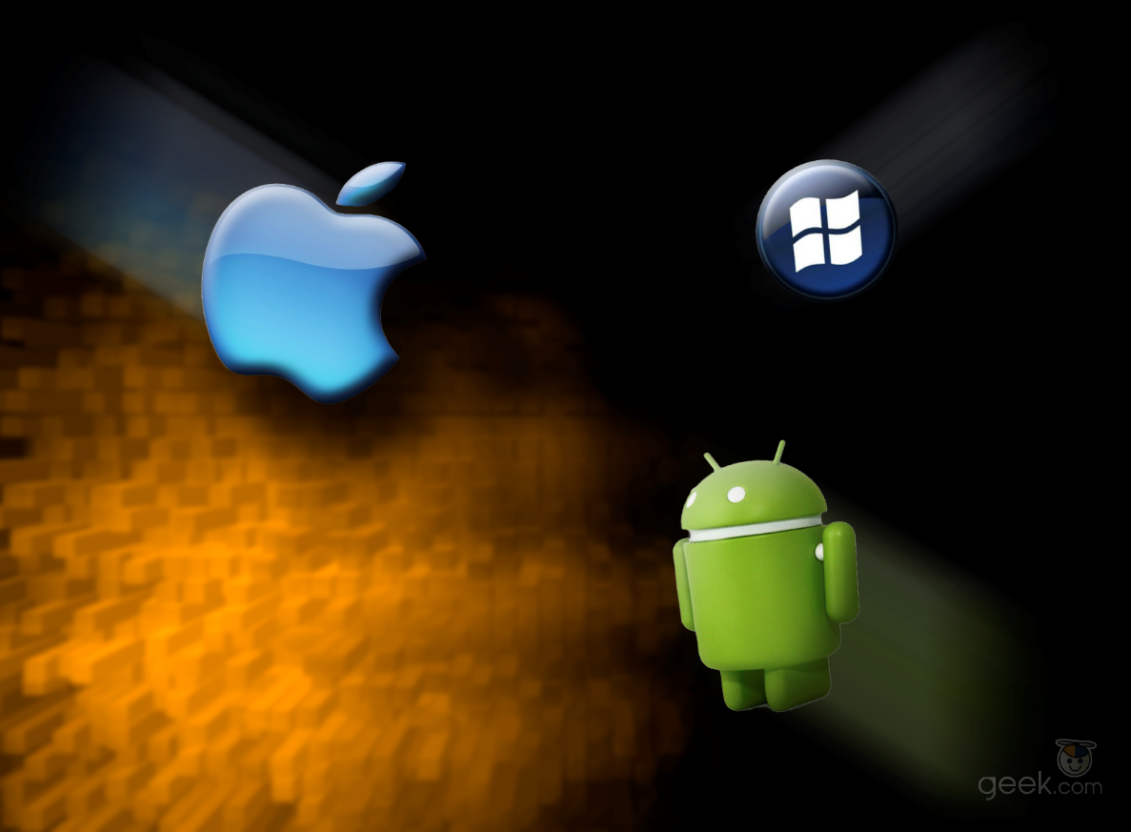
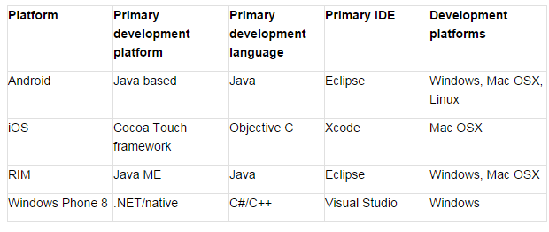
Vấn đề đặt ra
Sự không đồng nhất, đa nền tảng của các thiết bị di động đã trở thành rào cản cho các nhà phát triển ứng dụng di động.

Slide 4
Giải pháp cho khó khăn hiện tại
Thay vì việc giải quyết khó khắn đặt ra khi phát triển các ứng dụng dựa trên các ngôn ngữ lập trình hỗ trợ nền tàng thiết bị. Chúng ta phát triển các ứng dụng di động dựa trên các trình duyệt Web
Lợi thế
Khó khăn phát sinh
Các ứng dụng chạy trên trình duyệt Web của thiết bị di động có khả năng trở thành giải pháp tối ưu cho những khó khăn đang gặp phải bởi sự hỗ trợ tuyệt vời của ngôn ngữ lập trình JavaScript, jQuery và HTML 5 cùng với các tiêu chuẩn liên quan. Điều này có thể giải quyết được vấn đề đa nền tảng một cách nhanh chóng.
Tuy lợi thế là điều rõ ràng, nhưng không thể phủ định vẫn tồn tại khó khăn được đặt ra. Các ứng dụng chạy trên trình duyệt Web không tồn tại sẵn trên thiết bị di động để có thể sử dụng bất cứ lúc nào. Trở ngại lớn hơn là các ứng dụng Web không được phép truy cập sâu vào trong phần cứng của thiết bị.

Slide 5
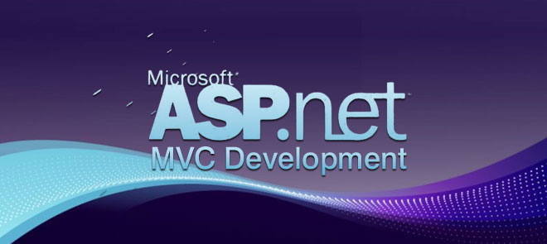
Ứng dụng lai - Giải pháp tối ưu
Ứng dụng lai, khả năng hỗ trợ nhúng bộ trình duyệt Web vào một nền tảng cụ thể, nó cũng có thể giúp những ứng dụng Web có thể tương tác sâu hơn vào trong phần cứng thông qua cây cầu JavaScript, ngôn ngữ có sẵn trên hầu hết tất cả các nền tảng thiết bị di động hiện nay.
Các ứng dụng lai có thể xây dựng dễ dàng và hoàn hảo dựa trên khuôn mẫu ASP.NET MVC.

Slide 6
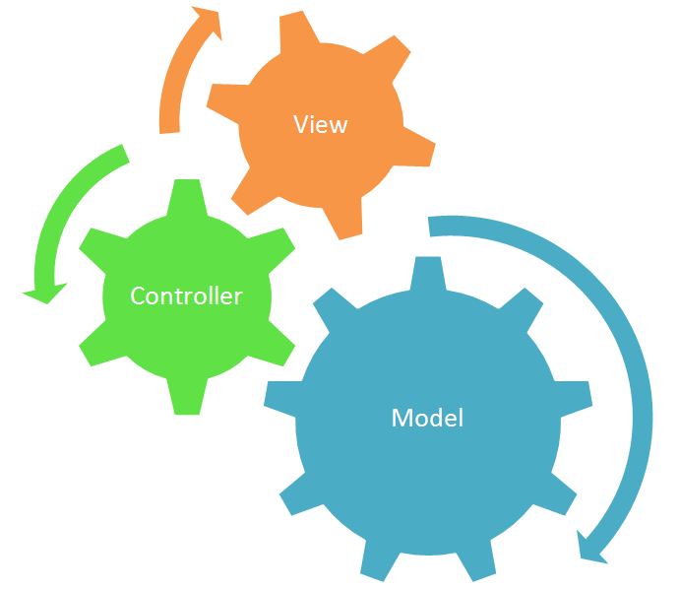
Tại sao chúng ta nên chọn ASP.NET MVC?
ASP.NET MVC đại diện cho một mô hình quản lý rõ ràng với khả năng kiểm soát cao, môi trường MVC là môi trường lý tưởng để thực hiện khả năng quản lý tuyệt vời giúp bạn.

Slide 7
Tại sao chúng ta nên chọn ASP.NET MVC?
ASP.NET MVC có khả năng chia sẻ các tệp mã hóa với các ứng dụng di động chứ không chỉ đơn giản là thực hiện trên trình duyệt web của máy tính hay trình duyệt của thiết bị.

Slide 8
Tại sao chúng ta nên chọn ASP.NET MVC?
ASP.NET MVC cung cấp một mô hình làm việc đơn giản trong sự kiên kết với các nền tảng căn bản của môi trường Web.

Slide 9
Tổng kết
Ứng dụng lai là giải pháp đầy hứa hẹn giúp giải quyết thách thức về vấn đề đa nền tảng. Giải pháp này cung cấp hướng giải quyết vững chắc dựa trên chuẩn HTML 5 và các tiêu chuẩn liên quan.

Slide 10

Cảm ơn thầy cô và các bạn đã chú ý lắng nghe

